Slide 1



Capteur de Chute
Projet EE410, Année 2024-2025
Léo BARCELLA et José NETO

Slide 2


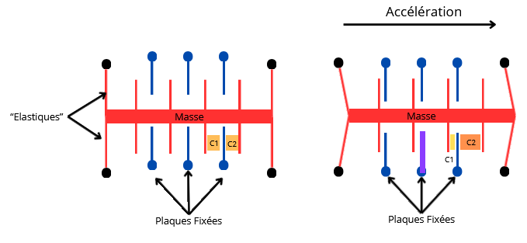
Fonctionnement du capteur
Principe du capteur
Technologie MEMS (Micro Systèmes Electromécaniques) :

Slide 3
Fonctionnement du capteur
Illustration du principe
Technologie MEMS (Micro Systèmes Electromécaniques) :

Slide 4
Application du capteur
Principe général

Slide 5
Application du capteur
Simulation d’un chute

Slide 6
Application du capteur
Calcul des seuils

Slide 7
Application du capteur
Rapide présentation du code

Slide 8
Différences entre les 2 capteurs
Caractéristiques principales

Slide 9
Différences entre les 2 capteurs
Estimation du 0g Offset et du Gain

